Slide 1
Отруєння кислотами, лугами та метиловим спиртом
Підготували
Учениці 11-А класу
СШ №307
Високоморна Ярослава
Гудименко Марія

Slide 2
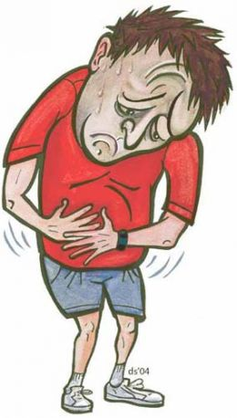
Отруєння лугами і кислотами

Slide 3
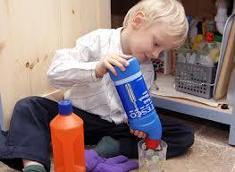
Отруєння кислотами
Кислоти широко використовуються як в промисловості, так і в лабораторних роботах. Майже завжди вживання кислот відбувається з метою самогубства. Токсичні ефекти обумовлені їх прямою хімічною дією. Проковтування кислот може викликати роздратування, кровотечу і відторгнення некротичних мас в порожнині рота і стравоходу з розвитком більш важких опіків в шлунку, рідше – привести до розвитку перфорації з перитонітом. Слизова оболонка рота і глотки набуває коричнево-чорного забарвлення обвугленої поверхні. Жовте фарбування характерно для дії азотної і пікринової кислот. Як правило, з’являється сильний біль у роті, глотці, грудях і животі, потім – кривава блювота і кров’янистий пронос. Часто розвивається глибокий шок, який може бути фатальним. У хворих, що вижили може розвинутися медіастиніт або перитоніт в результаті ранньої або відстроченої перфорації стравоходу або шлунку.

Slide 4
Проковтнуту кислоту потрібно негайно розвести великими кількостями води або молока (при можливості в 100 разів). Щоб уникнути перфорації у хворого не слід викликати блювання або промивати шлунок. Діагностичну езофагоскопа доцільно виконувати в перші 24 годин після проковтування кислоти. Після виконання невідкладних заходів необхідно почати відповідну підтримуючу терапію для зменшення болю і лікування з приводу шоку, перфорації та інфекції.

Slide 5
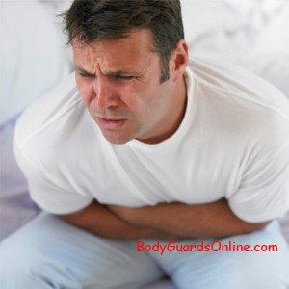
Отруєння лугами
Сильні луги, такі як окис амонію, окис калію (поташ), карбонат калію, окис натрію (луг, таблетки Клінітест) і карбонат натрію, широко використовуються в промисловості, для хімічної чистки одягу та прання білизни. Фосфати натрію і калію застосовуються для пом’якшення води. Сильні лугу утворюють мила при взаємодії з жирами і протеінат при взаємодії з білками, в результаті чого розвивається проникаючий некроз тканин. Летальний результат наступає при ковтанні 5-30 г таких речовин.
Токсична дія лугів обумовлено роздратуванням і локальної деструкцією тканин. Після проковтування лугу розвивається. Сильний біль по роті, глотці, грудях і животі, блювання кров’ю і відторгнення омертвілої слизової оболонки, а також пронос. Рефлекторна втрата судинного тонусу часто веде до розвитку глибокого шоку. Перфорація стравоходу або шлунку може відбутися негайно або через кілька днів. У ротовій порожнині і глотці спостерігаються еритема та ділянки желатинообразное некрозу. Після проковтування засобів, що застосовуються для пом’якшення води, може значно зменшитися концентрація кальцію в сироватці крові, що веде до розвитку тетанії і гіпотензії. Ті, що вижили хворі згодом страждають від стриктур стравоходу.

Slide 6
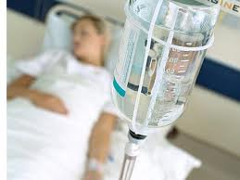
Лікування полягає в негайному введенні великих кількостей води або молока. Щоб уникнути перфорації протипоказано викликати блювоту у хворих і промивати їм шлунок. Езофагоскопа у хворих із значними опіками стравоходу і шлунку слід проводити в перші 24 годин після травми. Для зменшення ризику утворення стриктур протягом 3 тижнів вводять стероїди, хоча прямі докази ефективності такої терапії відсутні. Після проковтування засобів, що застосовуються для пом’якшення води (фосфатів), слід вводити внутрішньовенно глюконат кальцію. Потім проводити симптоматичне лікування, спрямоване на зменшення болю, подолання обструкції дихальних шляхів внаслідок набряку гортанний частини глотки, заповнення втрат рідини і виведення з шоку.
Інгаляція аміаку, що використовується як охолоджувача призводить до подразнення верхніх і нижніх відділів дихальних шляхів. При цьому розвивається набряк гортані та легень. Лікування повинно бути симптоматичним.

Slide 7
Отруєння метиловим спиртом
Метиловий спирт (метанол, карбінол, деревний спирт) - безкольорова летюча рідина з запахом винного спирту, широко використовується в хімічній промисловості, є складником і розчинником деяких фарб, лаків, середників для обробки дерева, шкіри, миючих та антифризних рідин. Метанол в організмі людини під дією ферменту алкогольдегідрогенази (АДГ) окислюється до формальдегіду і мурашиної кислоти, які зумовлюють його токсичну дію. Характерно, що швидкість та елімінації метанолу в 5-7 разів повільніша в порівнянні з етанолом, який конкуруючи за фермент АДГ, знижує його обмін і, відповідно, його токсичність. Продукти метаболізму метанолу мають вибіркову тропність до гангліозних клітин сітківки та зорових нервів.

Slide 8
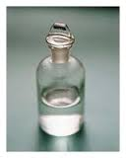
Летальна доза метанолу становить 30-250 мл, однак сліпоту можуть викликати навіть 5-10 мл цієї речовини. Симптоми отруєння залежать від дози, попереднього наповнення шлунка та одночасного прийому етилового алкоголю. При отруєнні легкого ступеню характерні головний біль,нудота, загальна слабість, запаморочення. Отруєння середнього ступеня супроводжується сильними головними болями, блювотою, пригніченням ЦНС. Через 2-6 днів починаються і прогресують розлади зору, які можуть закінчитися тимчасовою або незворотньою сліпотою. При важкому отруєнні швидко розвивається коматозний стан з втратою свідомості, порушеннями гемодинаміки і дихання, появою “синюхи” – різкого тотального ціанозу шкіри і слизових. Смерть наступає від паралічу дихання, гострої серцево-судинної недостатності на фоні прогресуючого дикомпенсованого метаболічного ацидозу.

Slide 9
Невідкладна допомога
1. Якщо хворий в свідомості, можна викликати блювоту (подразнення коріня язика або задньох стінки глотки) або промити шлунок беззондовим методом 2-3% розчином гудрокарбонату натрію (харчової соди). Краще це зробити (а при порушеннях свідомості - обов’язково) за допомогою зонда. В кінці ввести в шлунок активоване вгілля або інший сорбент, сольове проносне. 2. Антагоністи АДГ - піразол або 4-метилпіразол в дозах згідно інструкції. 3. Антидотом метанолу є еталон, бо він зв’язує АДГ і цим затримує утворення токсичних продуктів розпаду метанолу. а) якщо хворий в свідомості, то етанол можна дати всередину в дозах 1,0 мл/кг 96 % спирту або інші алкогольні напої в еквівалентних дозах протягом першої доби. В наступному дають алкоголь по 0,15-0,20 мл/кг/год з розрахунку на 96 % спирту. б) якщо хворий в коматозному стані або не може приймати алкоголь всередину з інших причин, то призначають 10 % розчин станолу на глюкозі в насичуючій дозі 10 мл/кг довенно в першу добу. Підтримуюча доза в наступні дні складає 1,5-2,0 мл/кг/год. 10% розчину. Вищевказаними дозами створюються концентрації етанолу в крові 1,0-2,0 г/л. Тривалість дачі антидоту 4-5 днів або до зникнення клінічних проявів отруєння. 4. Лейковорин 1,0 мг/кг (максимальна доза 50 мг) разом з фоліевою кислотою 1,0 мг/кг внутрішньом’язево кожні 4 години. (всього 6 доз) для прискорення метаболізму мурашиної кислоти. 5. Метод осмотичного форсованого лужного діурезу (див. отруєння етанолом). 6. При прийомі більше 30 мл метанолу показані екстракорпоральні методи детоксикації, такі як гемодіаліз, перитонеальний діаліз або їх комбінація. 7. Корекція КЛР та водно-електролітного балансу за загальними правилами. 8. Симптоматична посиндромна терапія.

Slide 10
Дякуємо за увагу!

